Slide 1
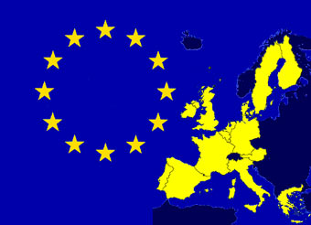
Европейский союз и его участники гр. 305
Notes:
Гр. 305

Slide 2

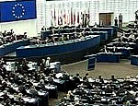
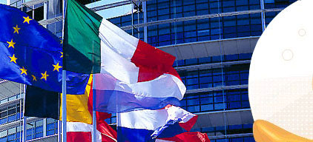
Исследовательская
деятельность
Образование
Органы
Управления
Страны-члены Евросоюза

Slide 3















Страны-члены Евросоюза
Болгария
Дания
Кипр
Нидерланды
Румыния
Австрия
Чехия
Латвия
Швеция
Великобритания
Греция
Германия
Литва
Венгрия
Эстония

Slide 4












Польша
Бельгия
Словения
Ирландия
Словакия
Мальта
Испания
Финляндия
Италия
Португалия
Люксембург
Франция

Slide 5
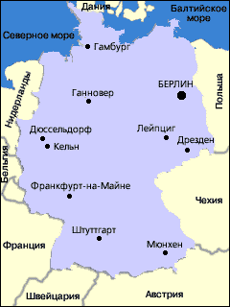
ФГП Германии
Германия расположена в центре Европы. На севере территории Германии выходят к Северному и Балтийскому морям. На востоке граничит с Польшей и Чехией, на западе – с Нидерландами, Бельгией, Францией, Люксембургом, на юге – со Швейцарией и Австрией, на севере с Данией.

Slide 6
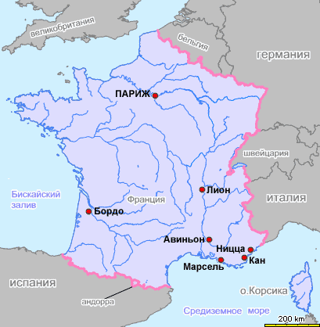
ФГП Франции
Страна находится на западной части региона. На северо-востоке и востоке граничит с Бельгией, Люксембургом, Германией, Швейцарией, Италией и Монако. На севере и западе Франция омывается водами Атлантического океана, на юге – Средиземным морем. Имеет заморские департаменты и территории.

Slide 7
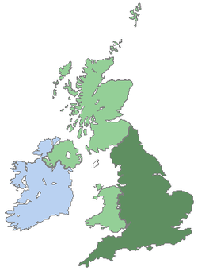
ФГП Великобритании
Великобритания – островная страна расположенная на северо-востоке Евразии. Объединенное королевство Великобритании состоит из Англии, Уэльса, Шотландии и Северной Ирландии. Ближайшие соседи Франция и Бельгия. На западе граничит с Ирландией.

Slide 8
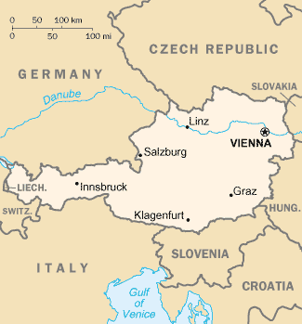
ФГП Австрии
Австрия находиться в центре Европы. Имеет только сухопутные границы. На севере граничит с Германией и Чехией, на юге – с Словакией и Италией, на западе – с Швейцарией, на юге – с Венгрией. Экономический центр и столица – город Вена.

Slide 9
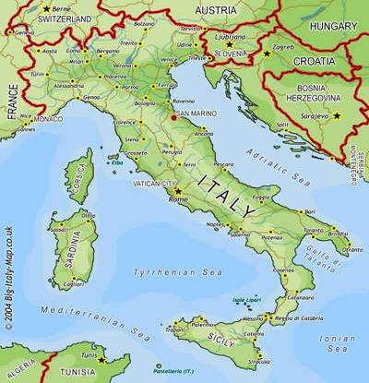
ФГП Италии
Италия находится преимущественно в центре Европы. К стране относятся также острова Сицилия, Сардиния. Граничит На севере – с Швейцарией, Францией, Словенией и Австрией. Омывается водами Тиранского и Лигурийского моря на западе, Адриатическим морем на востоке и Ионическим морем на юге. Столица Италии – город Рим.

Slide 10
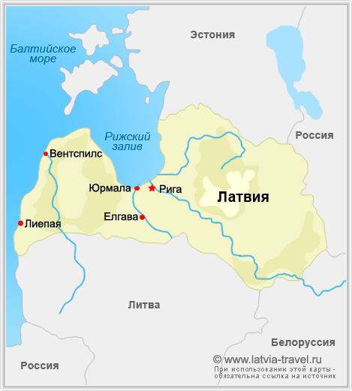
ФГП Латвии
Латвия граничит с: Эстонией – север; Россией – восток; Литвой, Белоруссией – юг. Омывается Южным морем – запад. Столица Латвии – Рига.

Slide 11
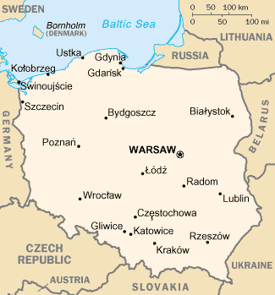
ФГП Польши
Польша граничит с: Германией – запад; Чехией, Словакией – юг; Украиной, Белоруссией, Литвой – восток; Россией – север. Омывается Балтийским морем – север. Столица Польши – Варшава.

Slide 12
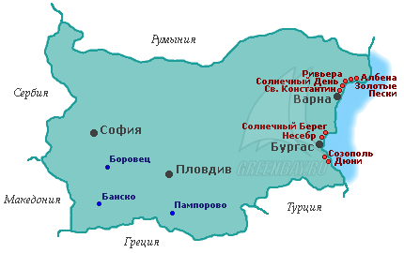
ФГП Болгарии
Болгария граничит с: Югославией, Македонией – запад; Грецией, Турцией – юг; Румынией – север. Омывается Чорным – восток, и Эгейским – юг, морями. Столица Болгарии - София.

Slide 13
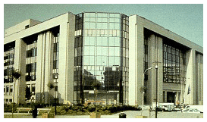
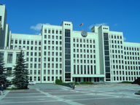
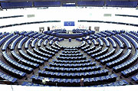
Органы управления
Совет министров
Европейская
комиссия
Парламент

Slide 14
Совет министров
Совет Министров, состоящий из 27 глав государств и правительств стран-членов ЕС является основным органом принятия решений. Он выдвигает широкие политические инициативы и определяет основные направления политики.

Slide 15
Европейская комиссия
Европейская Комиссия выполняет решения Совета Министров и обладает правом инициативы по подготовке и выдвижению проектов общих законодательных актов. Комиссия имеет исполнительный аппарат, а также управляет такими программами, как Тасис. Находится в Брюселе. Состоит из 32 членов.

Slide 16
Европейский парламент
Европейский Парламент является собранием из 725 депутатов, напрямую избираемых гражданами стран-членов. Депутаты изучают законопроекты и утверждают бюджет. Они принимают совместные решения с Советом Министров по конкретным вопросам и контролируют работу Советов ЕС и Европейской Комиссии. Находится в Брюселе.

